Slide 1
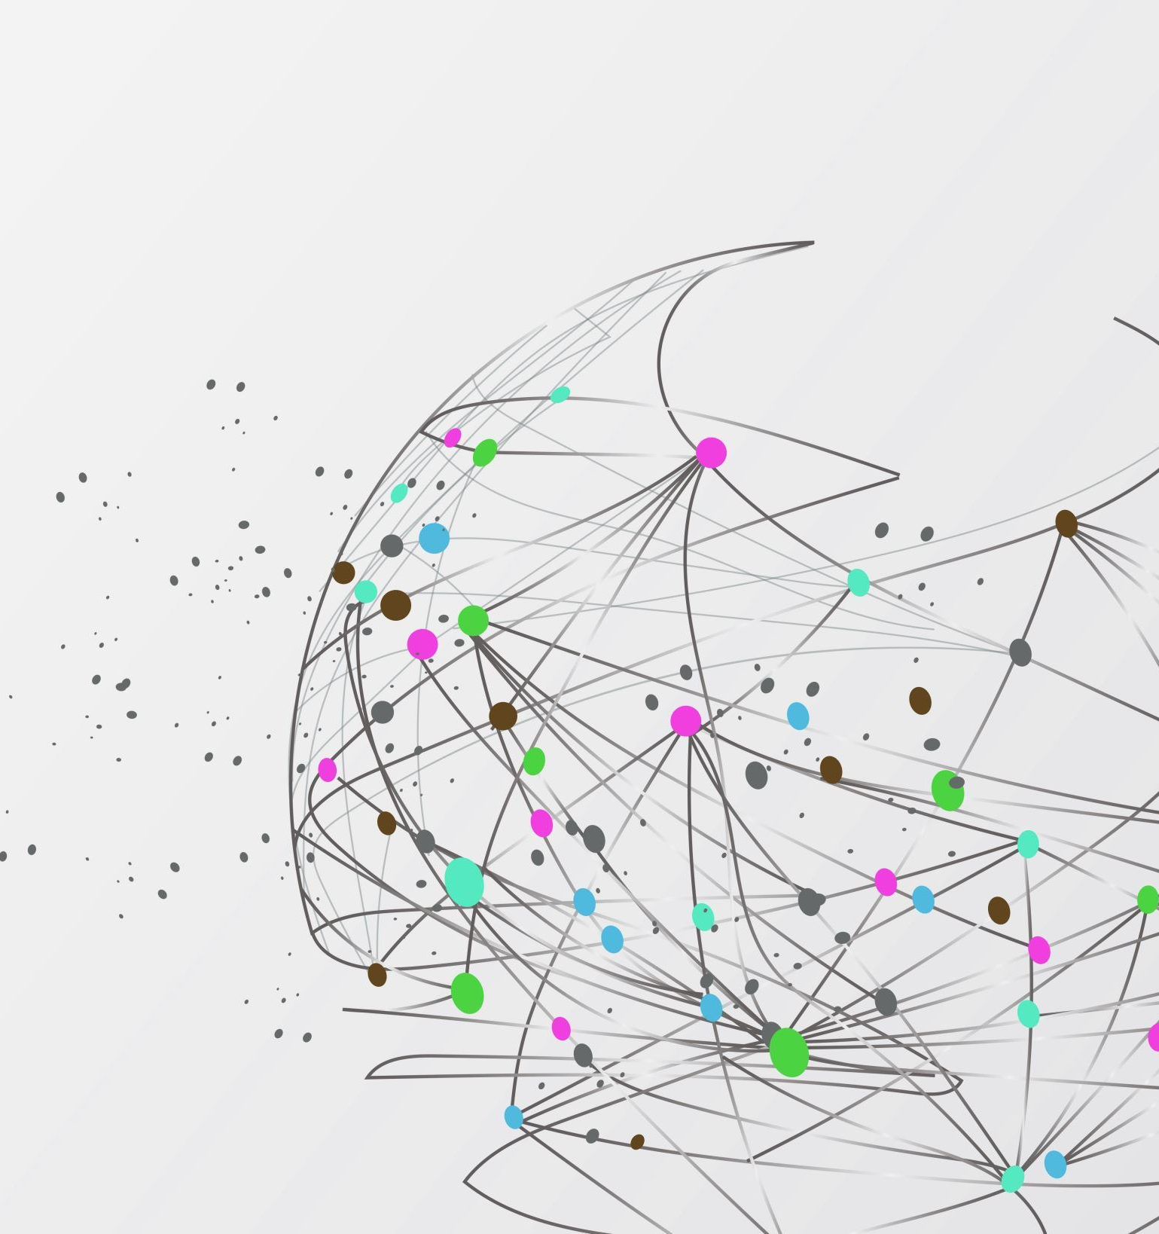
Computação Gráfica com IA: Comparação e Melhoria de Algoritmos Tradicionais
Melhorando Algoritmos de Rasterização com Inteligência Artificial
Nome dos Autores:
Felipe Tadeu Góes Guimarães
Mateus Auler Lima e Silva

Slide 2
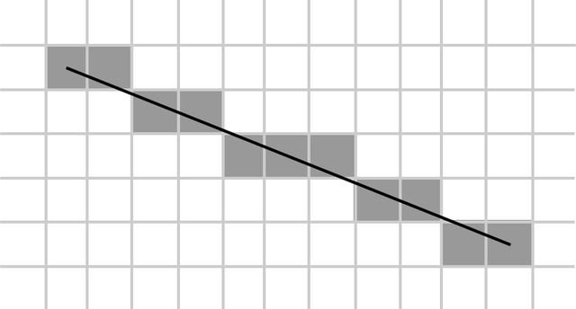
Soluções Tradicionais em Computação Gráfica
Exemplo de algoritmo de Computação Gráfica clássico usado para rasterização de linhas: Algoritmo de Bresenham
Características:
Desempenho eficiente.
Menor uso de memória.
Implementação simples.

Slide 3
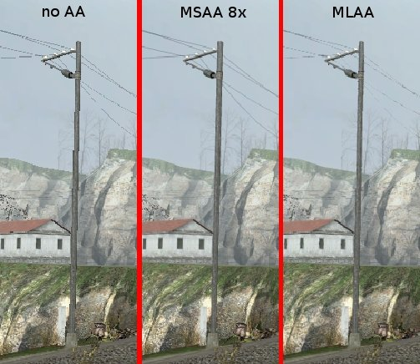
Soluções Atuais com Inteligência Artificial
Técnica moderna que utiliza IA para melhorar a qualidade e eficiência:
Redes neurais para suavização de bordas e anti-aliasing.
Características:
Melhor qualidade de imagem.
Processamento paralelo.
Maior uso de memória e poder computacional.

Slide 4
Recursos Computacionais Necessários
Hardware:
Processador: Intel Core i5 ou equivalente (mínimo), i7 ou equivalente (recomendado).
Memória RAM: 8GB (mínimo), 16GB (recomendado).
GPU: NVIDIA GTX 1050 ou equivalente (mínimo), RTX 2060 ou equivalente (recomendado).
Software:
Sistema Operacional: Windows 10 ou superior, ou qualquer distribuição Linux recente.
Ferramentas de Desenvolvimento: Python, TensorFlow/PyTorch, OpenCV.
IDE: Visual Studio Code, PyCharm.

Slide 5
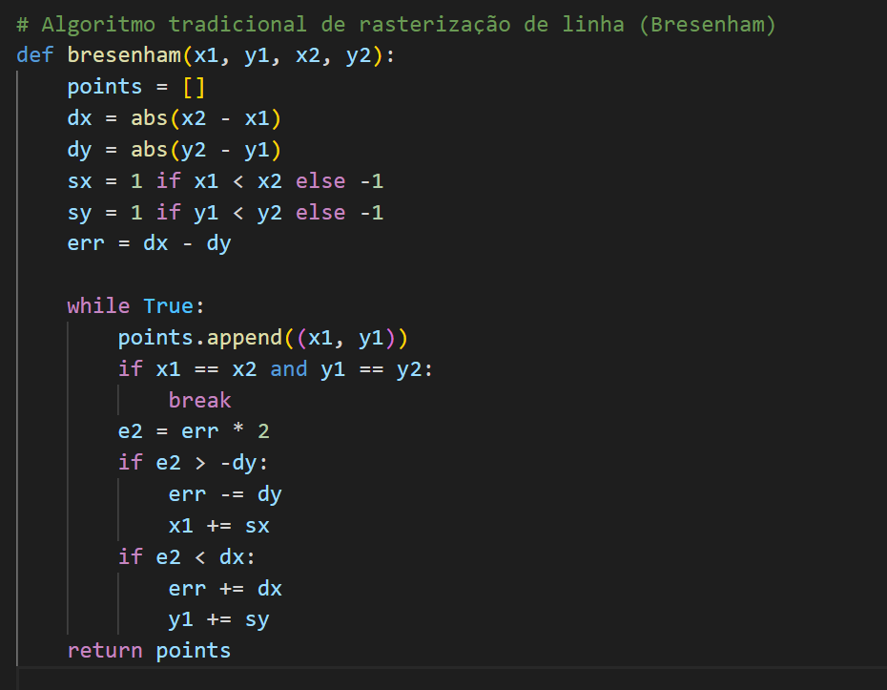
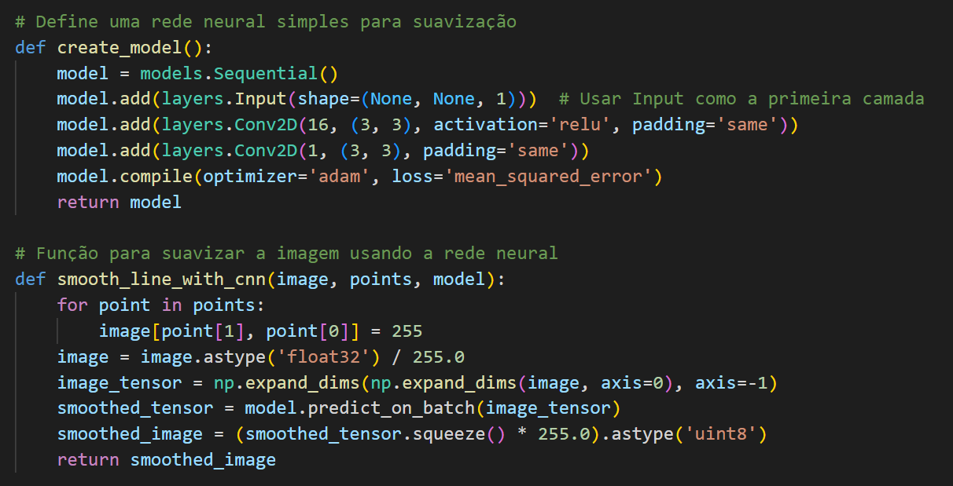
Desenvolvimento da Demo
Algoritmo Tradicional:
Bresenham: Eficiência e precisão na rasterização de linhas.
Melhoria com IA:
Suavização: Aplicação de filtro neural para suavizar bordas.

Slide 6
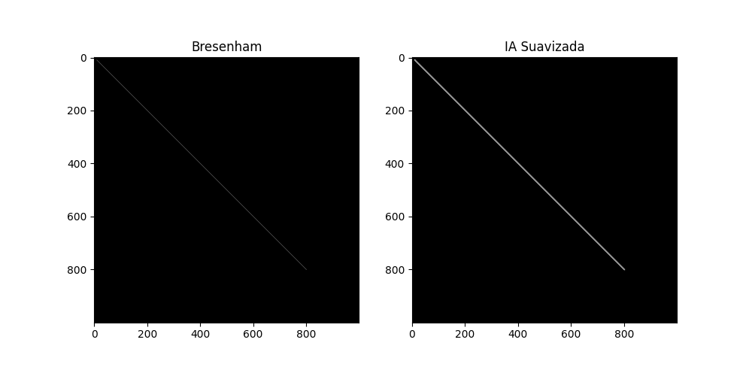
Desenvolvimento da Demo
Implementação:
Comparação de tempo de execução e uso de memória.
Resultados visuais da qualidade da imagem.

Slide 7
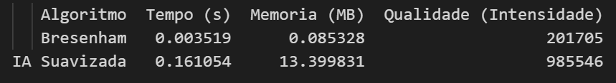
Resultados Comparativos
Tabela : Desempenho, memória e qualidade.

Slide 8
Conclusão
Observações
A IA oferece melhorias significativas na qualidade da imagem.
Maior uso de memória e tempo de processamento.
Impacto:
Aplicações em jogos, simulações e renderização de alta qualidade.
Próximos Passos:
Exploração de mais algoritmos.
Otimizações para reduzir o uso de recursos.

